Slide 1
Externí zařízení počítačů
VY_32_INOVACE_HW_18

Slide 2
Externí zařízení počítače
Slouží ke komunikaci počítače s okolím. Označují se také jako periferie.
periferie
vstupní
výstupní

Slide 3
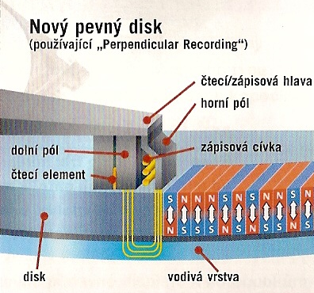
Magnetické paměti
Fungují na principu změny orientace mag. domén
Pevný disk
několik kruhových ploten, které se na společné ose otáčejí velkou rychlostí ( až 15000 ot/min)
záznam a čtení se provádí na obou stranách kotouče pomocí hlaviček na posuvném rameni

Slide 4
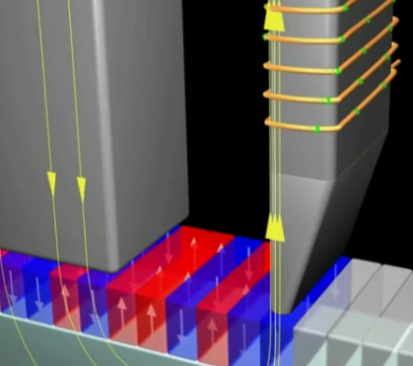
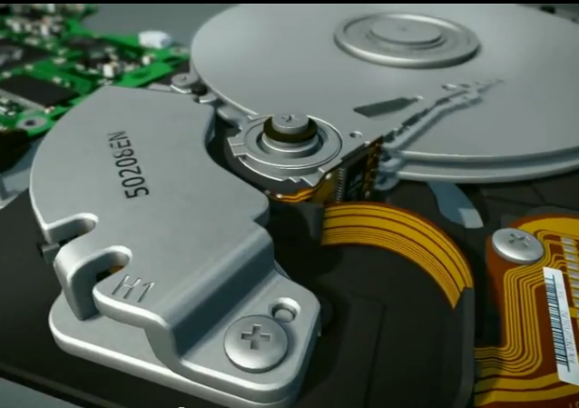
Magnetické paměti
Animace magnetického záznamu a 3D vizualizace HDD

Slide 5
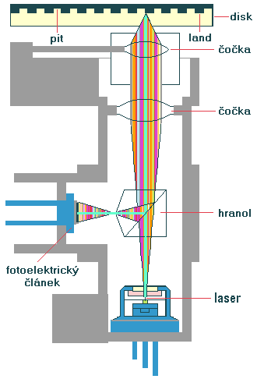
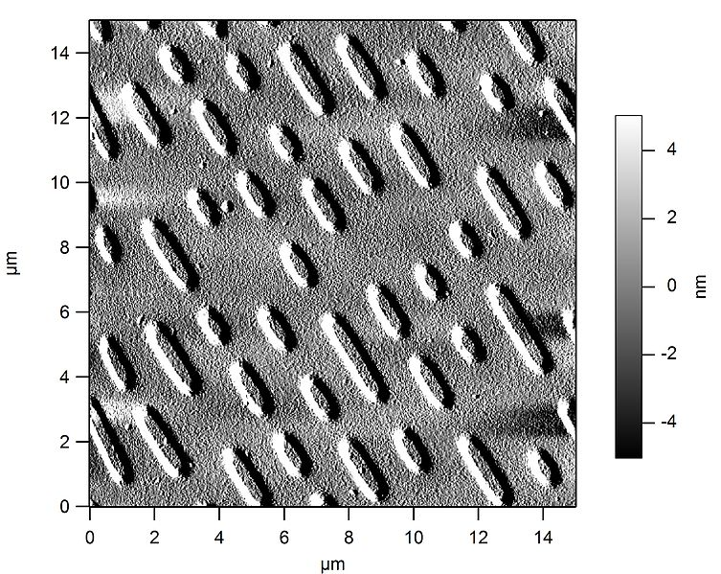
Optické paměti
Princip záznamu a čtení optického disku

Slide 6
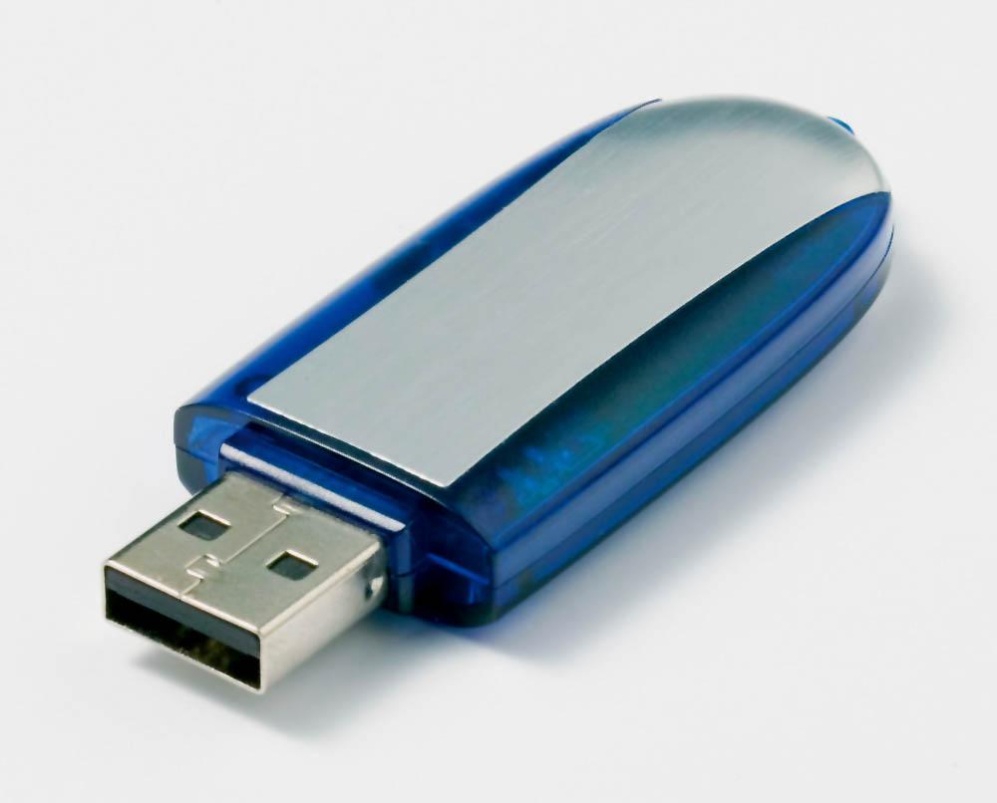
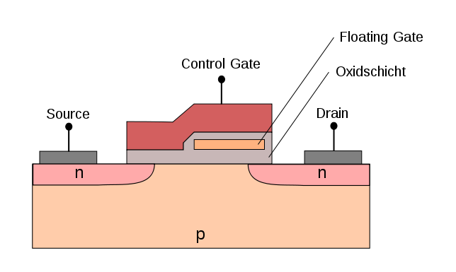
Elektronické paměti
USB Flash
Buňka EEPROM-
tranzistor s plovoucím hradlem
Zapsaná hodnota je dána nábojem plovoucího hradla

Slide 7
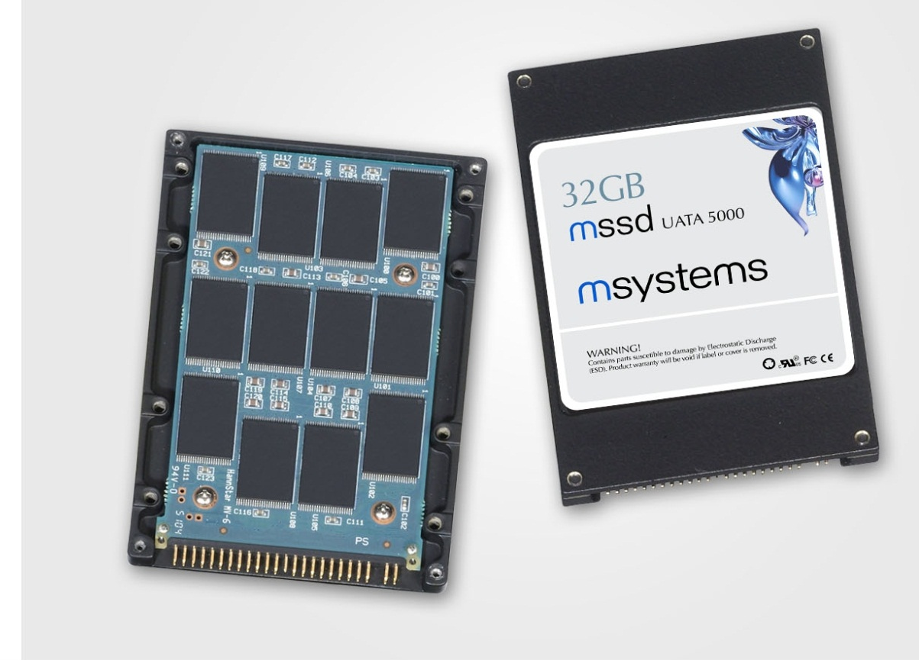
Elektronické paměti
SSD disk – využívá principu paměti Flash
Výhody
nemá pohyblivé části
lehký
tichý
rychlý
Nevýhody
malá kapacita
velká cena

Slide 8
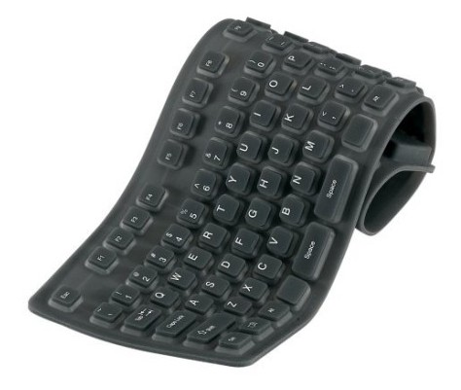
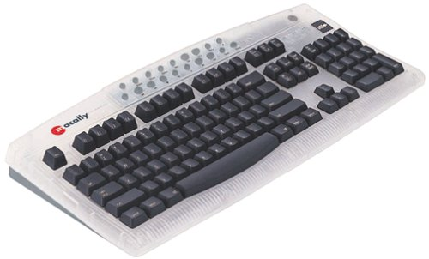
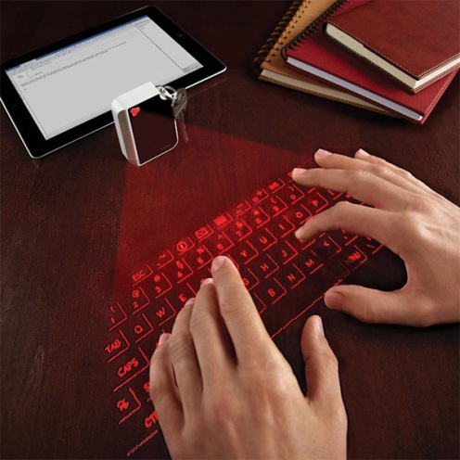
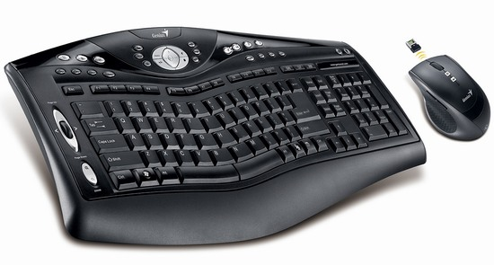
Klávesnice
Multimediální a ergonomická klávesnice
Ohebná a laserová klávesnice

Slide 9
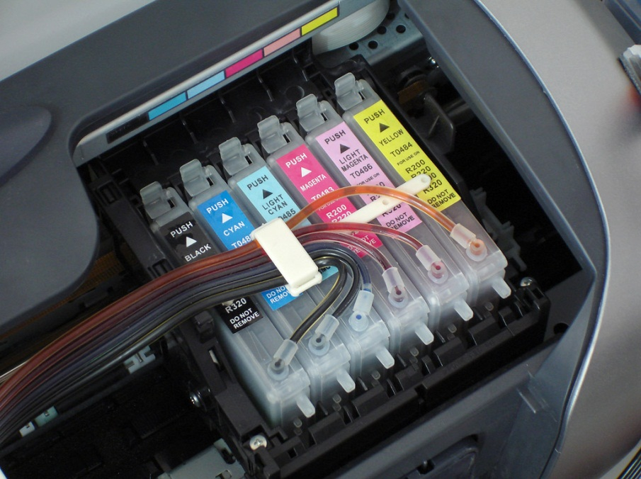
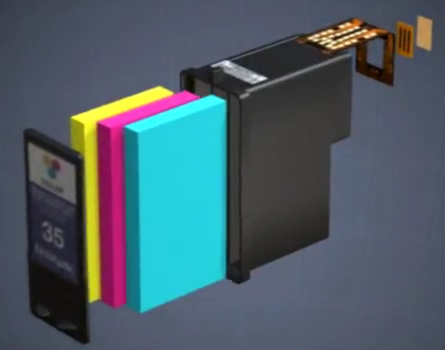
Tiskárna
Výpis informací z počítače na různá media
Inkjet tiskárna – cartridge a animace činnosti

Slide 10
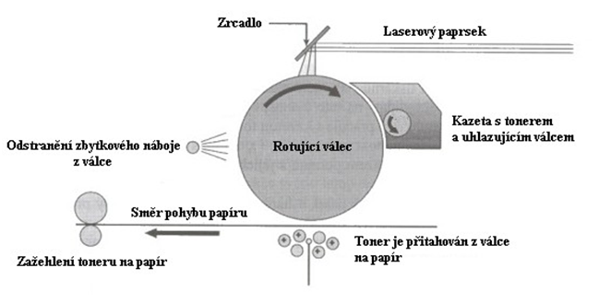
Tiskárna
Laserová tiskárna – využívá práškový toner, který je zachycen na povrch válce a pak se přenese na papír.

Slide 11
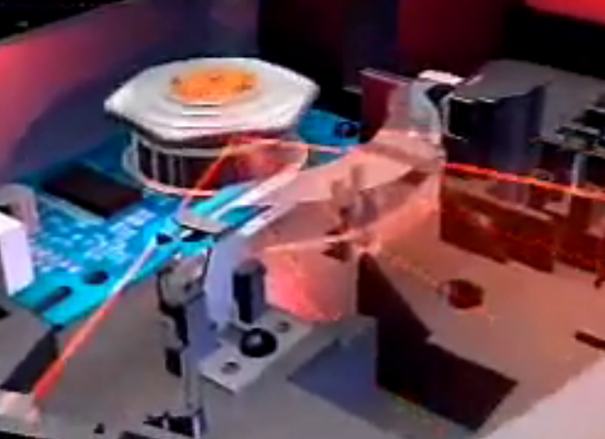
Tiskárna
Laserová tiskárna – animace činnosti

Slide 12
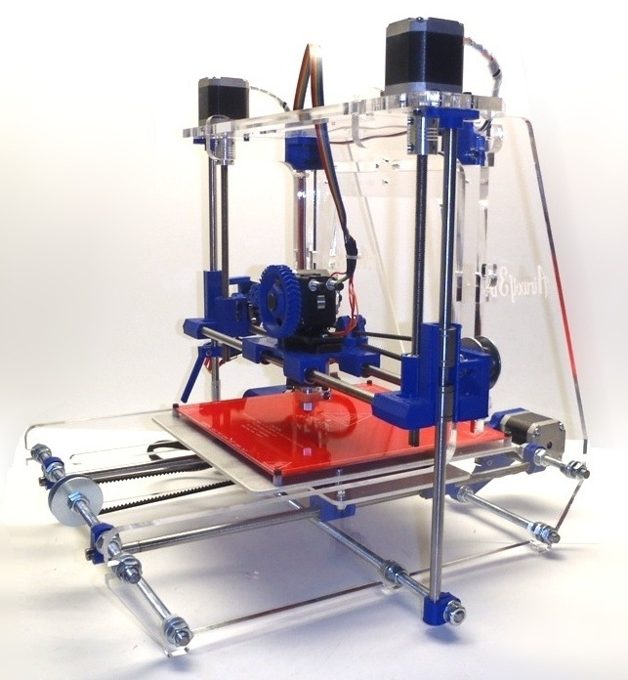
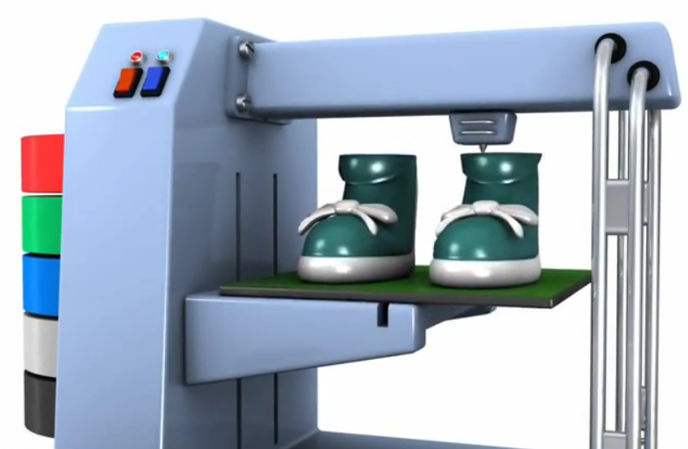
Tiskárna
3D tiskárna – vytváří trojrozměrný model
Příklad jednoduché tiskárny a animace funkce

Slide 13
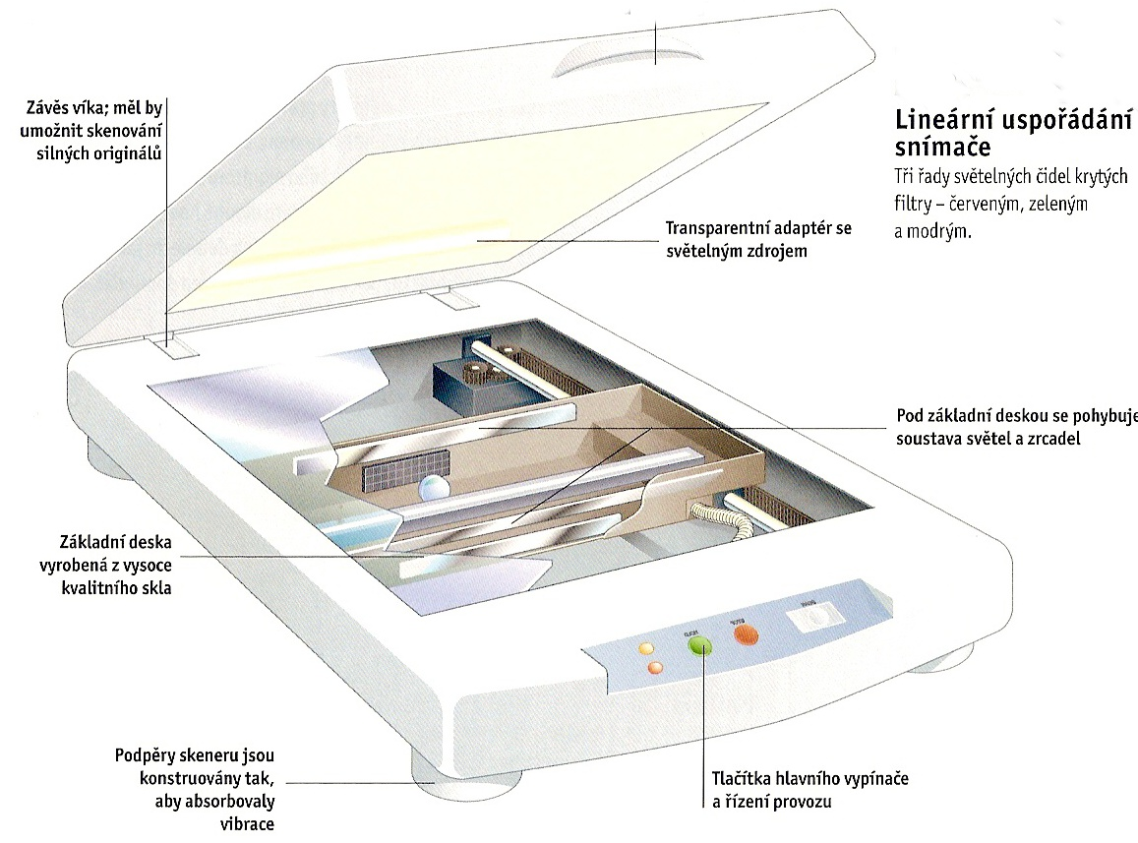
Scanner
Scanner převádí obrazové informace do počítače

Slide 14
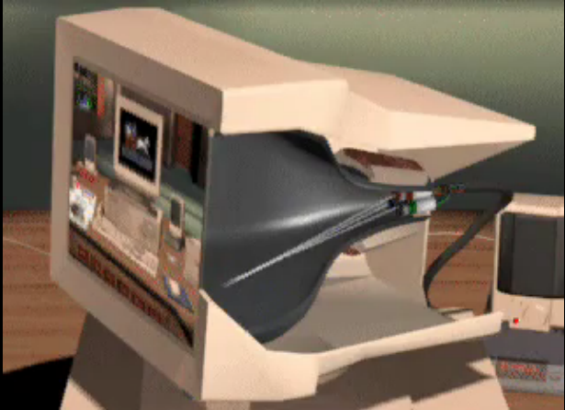
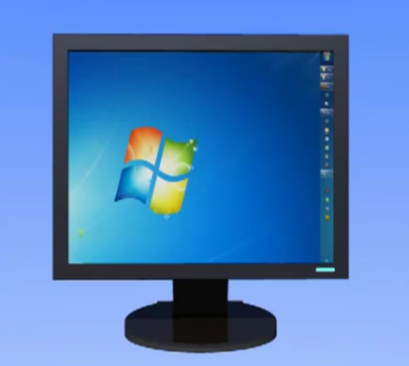
Grafický systém
Animace funkce CRT a LCD monitoru

Slide 15
Zdroje:
ANG, Tom. Průvodce digitálního fotografa. 1. vyd. Praha: Knižní klub, c2003, 407 s. ISBN 80-242-1062-2
APPALOOSA. Flash RAM Cell. In: Wikimedia Commons [online]. [cit. 2012-12-25]. Dostupné z: http://commons.wikimedia.org/wiki/File:FLASH_RAM-Cell.svg
BARTOŇ, Martin. Jak pracuje optická mechanika - laser. In: Ditt.cz [online]. 26.2.2004. [cit. 2012-12-25]. Dostupné z: http://diit.cz/clanek/jak-pracuje-opticka-mechanika-laser
CHMNANOED. Magnetism: Data Storage. In: Youtube [online]. [cit. 2012-12-25]. Dostupné z: http://www.youtube.com/watch?v=f3BNHhfTsvk&feature=endscreen&NR=1
Computer Icon. In: Pixabay [online]. [cit. 2012-12-25]. Dostupné z: http://pixabay.com/en/computer-linux-server-mail-icon-37258/
DENISGOMES. Epson inkjet printer. In: Wikimedia Commons [online]. [cit. 2012-12-25]. Dostupné z: http://upload.wikimedia.org/wikipedia/commons/e/ed/Cis3.jpg
FREIERMENSCH. Micrograph of a CD-ROM. In: Wikimedia Commons [online]. [cit. 2012-12-25]. Dostupné z: http://commons.wikimedia.org/wiki/File:Afm_cd-rom.jpg
JAŠEK, Roman. Informatika pro ekonomy. UTB, 2004.

Slide 16
Zdroje:
Keychain Virtual Keyboard. In: [online]. [cit. 2012-12-25]. Dostupné z: http://theawesomer.com/tag/lasers
INDOBLEH. How laser printer works. In: Youtube [online]. [cit. 2012-12-25]. Dostupné z: http://www.youtube.com/watch?v=hEj0SsCstIM
ROCHELLESINGER. MSsystems. In: Wikimedia Commons [online]. [cit. 2012-12-25]. Dostupné z: http://upload.wikimedia.org/wikipedia/commons/3/39/Disassembled_HDD_and_SSD.JPG?uselang=cs
SCHWENKE, Thomas. TFT / LCD Monitor - How it works! (3D Animation). In: Youtube [online]. [cit. 2012-12-25]. Dostupné z: http://www.youtube.com/watch?v=k7xGQKpQAWw
ULTEK. Hard Disk Drive - 3D Visualization. In: Youtube [online]. [cit. 2012-12-25]. Dostupné z: http://www.youtube.com/watch?v=Bh80aaygIXg
UNDERDOGTHAI. CRT How to work. In: Youtube [online]. [cit. 2012-12-25]. Dostupné z: http://www.youtube.com/watch?v=Gnl1vuwjHto
VÍTEK, Jan. Klávesnice a jejich historie. In: Svět hardware [online]. [cit. 2012-12-25]. Dostupné z: http://www.svethardware.cz/art_doc-608320AC91F76CA7C12571CB005DBA9B.html
WOLF, Eva. 3D Printer (model AW3D V.4). In: Wikimedia Commons [online]. [cit. 2012-12-25]. Dostupné z: http://upload.wikimedia.org/wikipedia/commons/7/75/Airwolf_3d_Printer.jpg

